Slide 1
La población de Japón y el número de creyentes

Slide 2
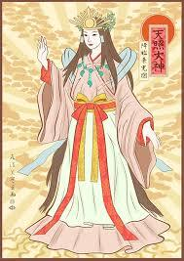
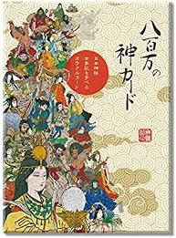
Amaterasu Omikami y muchos dioses
(8 millones de dioses)

Slide 3
Adoración a la Naturaleza

Slide 4
Matsuri
Gion-matsuri y Matsuri de barrio

Slide 5
Declaración de ser Emperador humano

Slide 6
Entronización del Emperador

Slide 7
Tesoro (Misericordia)
Espada (valentia)
Espejo (Sabiduría)

Slide 8
Emperador plantando arroz

